Slide 1









KHỞI ĐỘNG

Slide 2
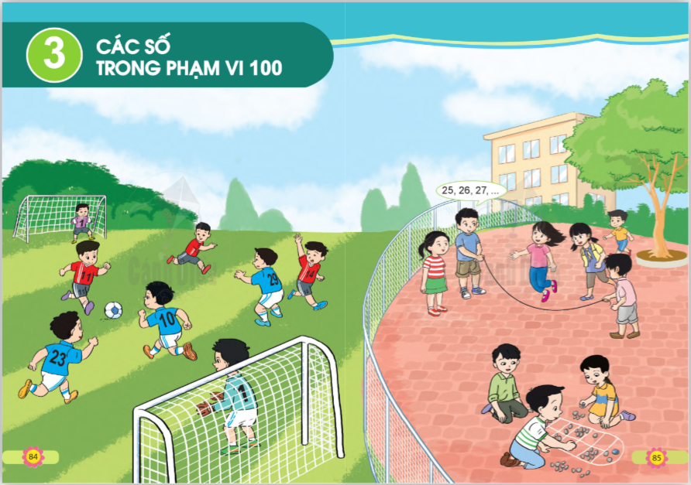

Slide 3

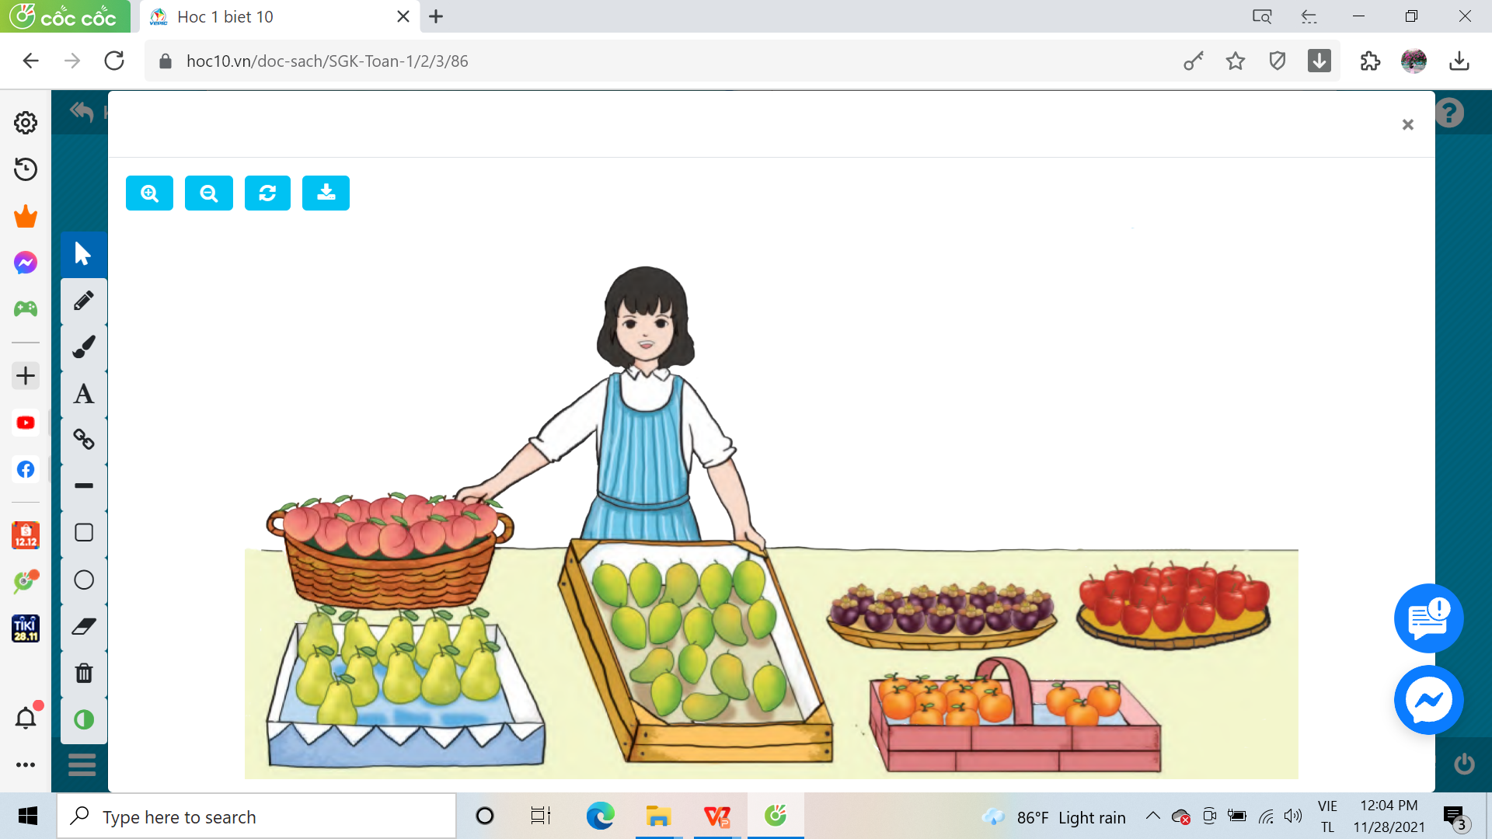

Slide 4
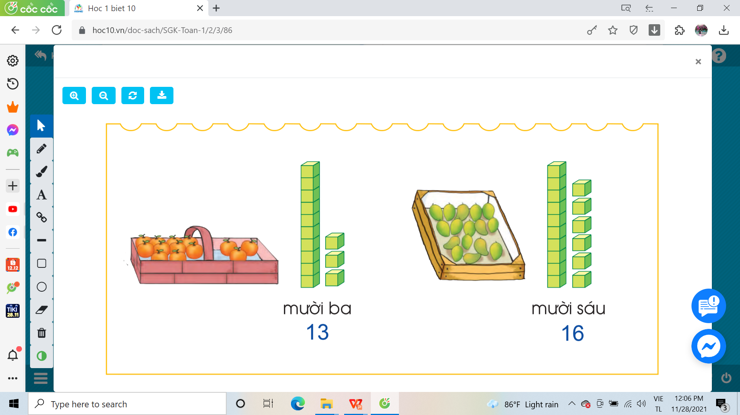
mười ba
mười sáu
13
16

Slide 5
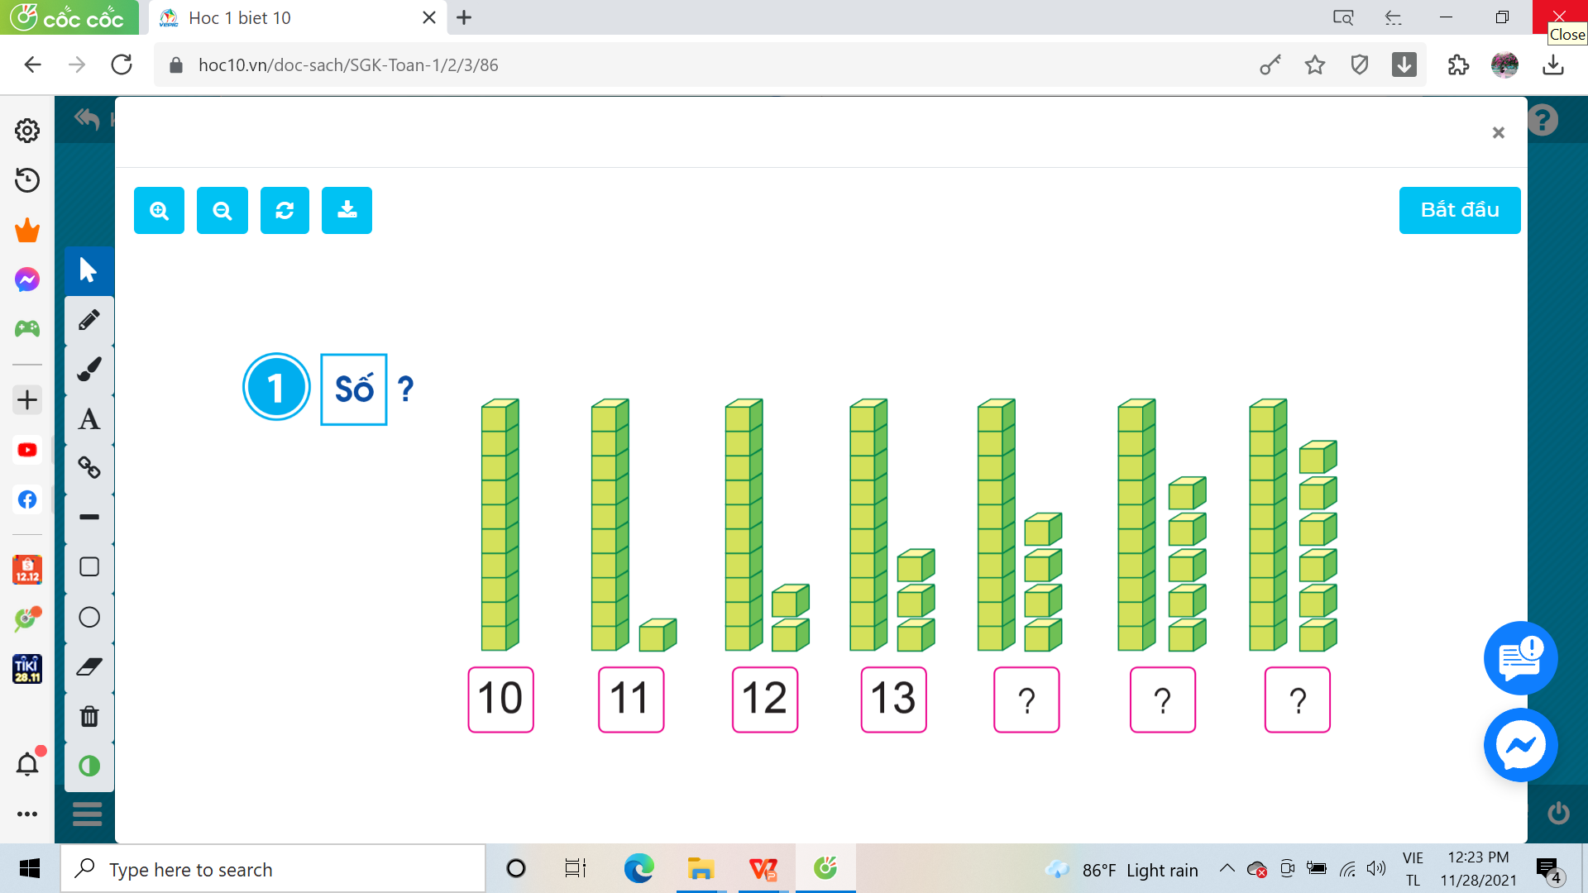
mười một
mười hai
mười ba
11
12
13

Slide 6
mười bốn
mười lăm
mười sáu
14
15
16

Slide 7
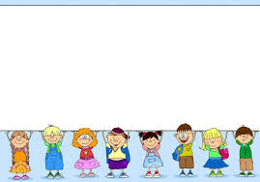
0,
1,
2,
3,
4,
5,
6,
7,
8,
9,
10,
11,
12,
13,
14,
15,
16

Slide 8

LUYỆN TẬP
THỰC HÀNH

Slide 9
1
?
Số
14
15
16

Slide 10
VẬN DỤNG

Slide 11

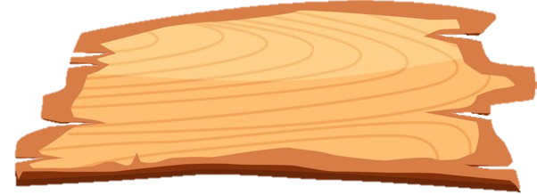



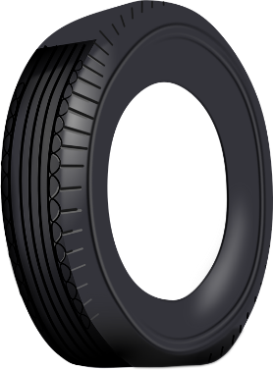



DỌN SẠCH
ĐẠI DƯƠNG

Slide 12
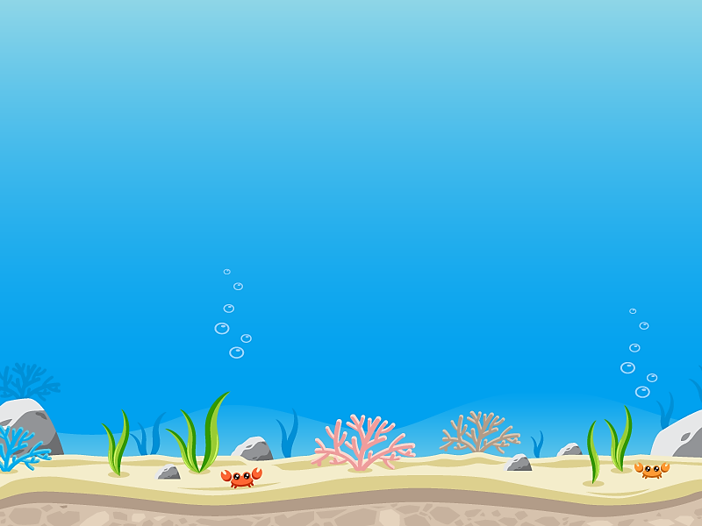

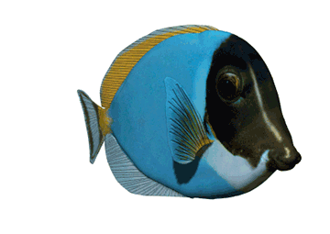






1
3
4
2

Slide 13




Bắt đầu!
Có bao nhiêu que kem?
HẾT GIỜ
A. 12
B. 13
C. 11
D. 14

Slide 14

Bắt đầu!
Số mười ba viết là:
HẾT GIỜ
A. 15
B. 12
C. 31
D. 13

Slide 15
Bắt đầu!
Số 15 đọc là:
HẾT GIỜ
A. mười năm
B. mười ba
C. mười lăm
D. mười

Slide 16
Bắt đầu!
Số 11 đọc là:
HẾT GIỜ
A. mười
B. một một
C. mười hai
D. mười một

Slide 17


